Slide 1


TMGMP MAPEL FISIKA
PLATFORM RUANG MURID
Deli Indra Mutia, S.Pd,.M.Pd
Pengawas SMA Kabupaten Pidie
Sigli, 3 September 2026

Slide 2

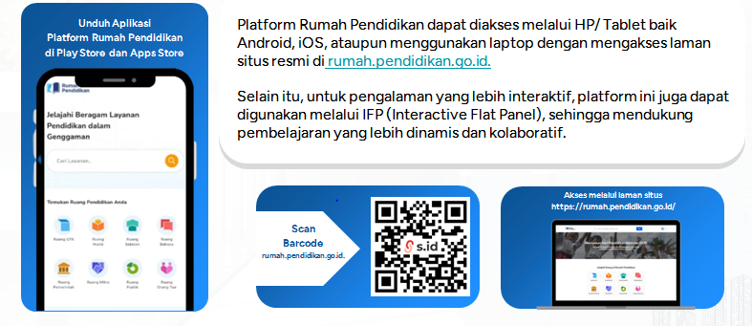

Slide 3
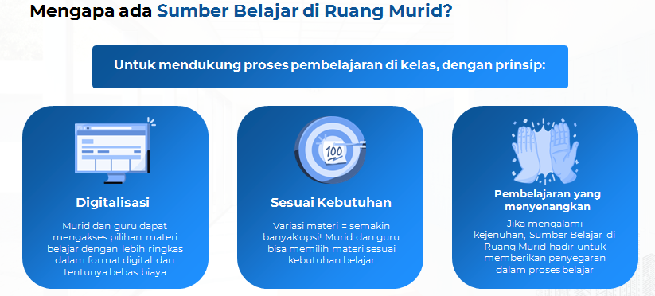

Slide 4
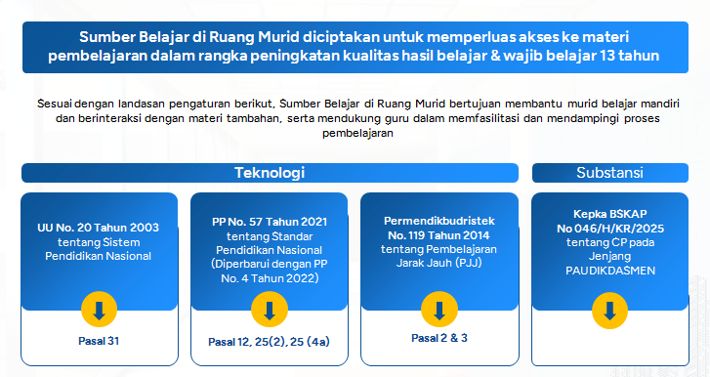

Slide 5



Slide 6


Teurimong Geunaseh

